Slide 1
Осветяване
Тема №8

Slide 2
В тази лекция
Осветяване
Плътни обекти
Модел на осветяването
Околна светлина и фасетно осветяване
Дифузно и огледално отражение
Осветяване на Гурò и на Фонг

Slide 3
Плътни обекти

Slide 4
Плътни обекти
Досега в курса
Тримерни обекти рисувани само с ръбове
С отсечки или начупени линии
За плътни обекти
Рисуване само с триъгълници
Скриване на задни стени
Осветяване според ориентацията

Slide 5
Плътен куб
Теселация (tessellation)
Представяне на многоъгълници чрез триъгълници
Неправилни, неизпъкнали и дори самопресичащи се
Теселация на квадрат
Две възможности (с минимален брой триъгълници)

Slide 6
Теселация на куб
64 възможности
Харесваме си една и я реализираме

Slide 7
Координати на точките
Долната основа: p₀(+,−,−), p₁(+,+,−), p₂(−,+,−), p₃(−,−,−)
Горната основа: p₄(+,−,+), p₅(+,+,+), p₆(−,+,+), p₇(−,−,+)
Триъгълници
Предна и задна стена: (0,1,4) (4,1,5) и (6,2,7) (7,2,3)
Дясна и лява и стена: (5,1,6) (6,1,2) и (4,7,0) (0,7,3)
Горна и долна стена: (4,5,7) (7,5,6) и (0,3,1) (1,3,2)
P₇
P₆
P₄
Z
P₅
Y
X
P₃
P₂
P₀
P₁

Slide 8
Данни за триъгълниците
Върховете описваме еднократно в масив
Композираме реалния масив от координати с concat
Не е най-икономичният начин, но е визуално кратък
Рисуване на триъгълниците
Подаваме 36 върха за 12 триъгълника
var v = [ [+0.5,-0.5,-0.5,], [+0.5,+0.5,-0.5,],
[-0.5,+0.5,-0.5,], [-0.5,-0.5,-0.5,],
[+0.5,-0.5,+0.5,], [+0.5,+0.5,+0.5,],
[-0.5,+0.5,+0.5,], [-0.5,-0.5,+0.5,] ];
var data = [].concat(
v[0],v[1],v[4], v[4],v[1],v[5], v[6],v[2],v[7], v[7],v[2],v[3],
v[5],v[1],v[6], v[6],v[1],v[2], v[4],v[7],v[0], v[0],v[7],v[3],
v[4],v[5],v[7], v[7],v[5],v[6], v[0],v[3],v[1], v[1],v[3],v[2] );
gl.drawArrays(gl.TRIANGLES,0,36);

Slide 9
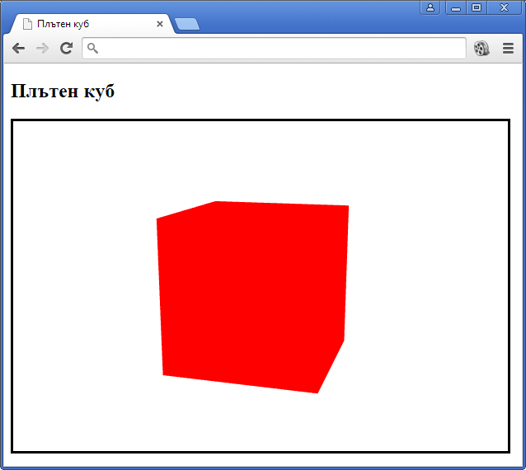
Тест
Файлове

Slide 10
Модел на осветяването

Slide 11
Модел на осветяването
Роля
Чувство за обемност и тримерност
Виждане на ръбове и форма
По-реален образ
Осветяване в WebGL
Избор на конкретно осветяване или тяхна комбинация
Няма вградено осветяване, сами си правим

Slide 12
Видове светлини
Според източника
Околна, фонова (ambient light, environment light)
Успоредна (directional light)
Точкова (point light)
Според отразяването
Околно, фоново отражение (ambient reflection)
Разсеяно, дифузно отражение (diffuse reflection)
Огледално отражение (specular reflection)

Slide 13
Видове осветявания
Според алгоритъма
Фасетно, плоско осветяване (facet, flat shading)
Осветяване на Гурò (Gouraud shading)
Осветяване на Фонг (Phong shading)
Дистанционно осветяване (falloff shading)

Slide 14
Процес
Избор
На светлина – определя какви компоненти ще участват
На осветяване – определя как ще участват компонентите
Свобода
Да се комбинират различни компоненти на светлината и различни методи на осветяване
Координати
Глобални координати – тези, подадени към шейдъра
Локални координати – глобалните, след трансформиране с матриците на модела и на гледната точка. Това са координати спрямо „окото“ на гледащия

Slide 15
Околна светлина

Slide 16
Околна светлина
Идея
Присъства навсякъде в сцената, дори и в сенките
Идва от всяка посока и отива във всяка посока
Равномерна, не зависи от разстояние и ориентация
Апроксимация на многократно отразени лъчи
Околно отражение
Околна светлина

Slide 17

Математически модел
Пресмятане на фоново осветяване където:
C_{O} – цвят на пиксел от обекта
C_{A} – цвят на околната светлина
C – резултатен цвят на пиксела
Забележки
При А=(0,0,0) няма околна светлина
При А=(1,1,1) се вижда оригиналният цвят на обекта; тази околна светлина се нарича бяла, дневна или слънчева
Цветовете се умножават покомпонентно
$$C=C_{A}C_{O}$$
$$C_{A}\left(r_{А},g_{А},b_{А}\right)×C_{O}\left(r_{О},g_{О},b_{О}\right)=C\left(r_{А}r_{О},g_{А}g_{О},b_{А}b_{О}\right)$$

Slide 18
Реализация
Шейдър за фрагменти
При изключена светлина запазваме оригиналния цвят
HTML
Бутони за превключване на околната светлина чрез нашата функция setAmbient
if (uUseAmbient)
vColor = uAmbientColor*aColor;
else
vColor = aColor;
<p>
<button onclick="setAmbient(true)">Включи</button>
<button onclick="setAmbient(false)">Изключи</button>
</p>

Slide 19
Javascript
Булева стойност се предава към шейдъра като цяло число, с uniform1i
Запомняне на адресите на новите глобални променливи: uAmbientColor и uUseAmbient
Околната светлина е червена, с интензитет 40%
Първоначално тя е изключена
function setAmbient(onOff)
{
gl.uniform1i(uUseAmbient,onOff);
}
uAmbientLight = gl.getUniformLocation(glprog,"uAmbientColor");
uUseAmbientLight = gl.getUniformLocation(glprog,"uUseAmbient");
:
gl.uniform3f(uAmbientColor,0.4,0,0);
gl.uniform1i(uUseAmbient,false);

Slide 20
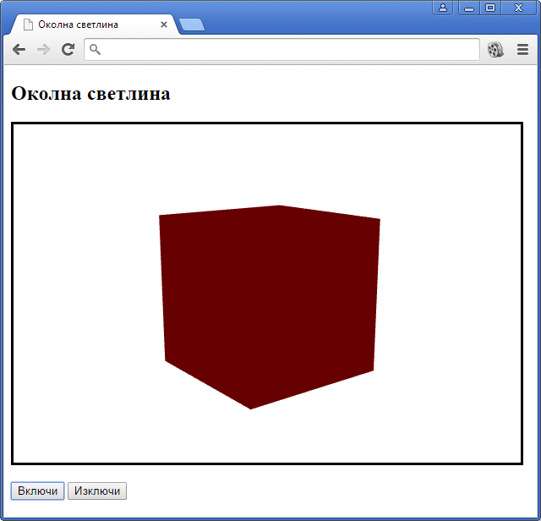
Тест
Файлове

Slide 21
Дифузно отражение

Slide 22
Разсейване на светлината
Идея
След отразяване се разсейва във всички посоки
Важна е посоката на лъчa и ъгъла на падане
Няма значение къде е гледната точка
Симулира матови повърхности, без ясно отражение
Дифузно отражение

Slide 23


Физическа основа
След отразяване светлината тръгва във всички посоки, затова няма значение откъде се гледа
Осветеността зависи от ъгъла α между лъча и повърхността
Единица светлина покрива площ 1/cos(α), т.е. единица площ поема cos(α) част от светлината където:
L – вектор към светлината
N – нормален вектор към повърхността
L_{D} – резултатна осветеност
Ако L и N са нормирани:
$$L_{D}=\cos{α}=\frac{\vec{L}∙\vec{N}}{\left|\vec{L}\right|\left|\vec{N}\right|}$$
N
L
1
α
$$L_{D}=\vec{L}∙\vec{N}$$
α
1/cos(α)

Slide 24
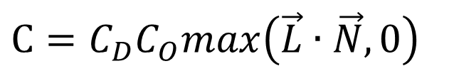
Математически модел
Пресмятане на разсеяно отражение чрез скаларно произведение на два вектора където:
C_{O} – цвят на пиксел от обекта
C_{D} – цвят на дифузна светлина
L – посока към дифузната светлина
N – нормала към повърхността в точката на осветяване
C – резултатен цвят на пиксела
Забележка
L и N са нормирани
Ако L·N<0, то светлината идва гърбом и не осветява
$$C=C_{D}C_{O}max\left(\vec{L}∙\vec{N},0\right)$$

Slide 25
Нормални вектори
Нормални вектори
Подаваме нормалния вектор към всеки връх
Той зависи от стената към която е върхът
Всеки връх в куб има по 3 нормални вектора
N₄
7
6
4
5
Z
N₁
Y
N₃
N₂
X
N₀
3
2
0
1
N₅

Slide 26
Реализация
Дефиниране на нормалите
Помощен масив от 6те нормални вектора
Подаваме ги към шейдъра
var n = [ [1,0,0], [-1,0,0],
[0,1,0], [0,-1,0],
[0,0,1], [0,0,-1] ];
var data = [].concat(
v[0],n[0],v[1],n[0],v[4],n[0],
v[4],n[0],v[1],n[0],v[5],n[0],
v[6],n[1],v[2],n[1],v[7],n[1],
:
gl.enableVertexAttribArray(aXYZ);
gl.vertexAttribPointer(aXYZ,3,gl.FLOAT,false,6*FLOATS,0*FLOATS);
gl.enableVertexAttribArray(aNormal);
gl.vertexAttribPointer(aNormal,3,gl.FLOAT,false,6*FLOATS,3*FLOATS);

Slide 27
Шейдър на върховете
Светлина от безкрайно отдалечен източник, с посока на лъчите, изразени с локални координати
uniform bool uUseDiffuse;
uniform vec3 uDiffuseColor;
uniform vec3 uLightDir;
attribute vec3 aNormal;
void main ()
{
mat4 mvMatrix = uViewMatrix * uModelMatrix;
:
if (uUseDiffuse)
{
vec3 light = normalize(-uLightDir);
vec3 normal = vec3(normalize(mvMatrix*vec4(aNormal,0)));
vColor += aColor*uDiffuseColor*max(dot(normal,light),0.0);
}
}

Slide 28
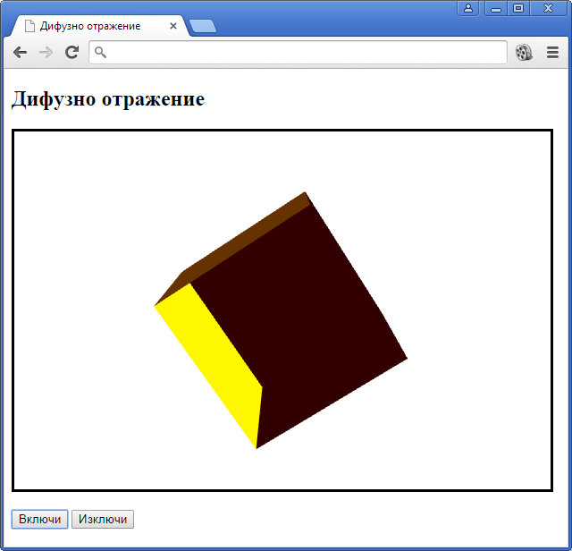
Тест
Файлове

Slide 29
Грешно рисуване
Причина
Стените ги рисуваме в точно определен ред
Понеже са плътни, редът на рисуване е важен
Решение №1
Рисуваме ги в правилен ред, но той не е фиксиран
Бавно, редът се променя с местенето на гледната точка
Решение №2
Използваме буфер на дълбочина – всеки пиксел помни не само цвета си, но и дълбочината си спрямо екрана
Рисуваме стените в какъвто ред искаме
Пиксел се рисува само ако става по-плитък

Slide 30
Реализация
Включваме проверката за дълбочина чрез функцията enable с параметър DEPTH_TEST
Това активира използването на буфер за дълбочината
При изчистване на цветовия буфер в началото на всеки кадър, изчистваме и буфера на дълбочина с DEPTH_BUFFER_BIT
gl.enable(gl.DEPTH_TEST);
function drawFrame()
{
frame++;
gl.clear(gl.COLOR_BUFFER_BIT+gl.DEPTH_BUFFER_BIT);
:
requestAnimationFrame(drawFrame);
}

Slide 31
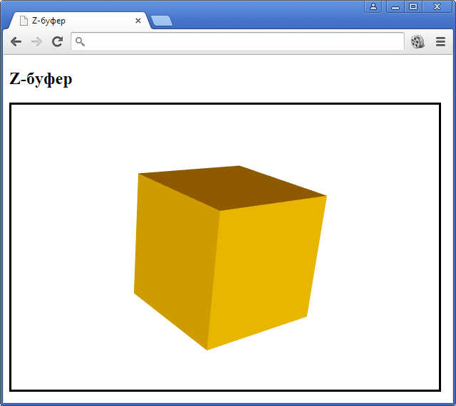
Тест
Файлове

Slide 32
Фасетно осветяване

Slide 33
Фасетно осветяване
Основна идея
За всяка стена се намира нормален вектор
С негова помощ се смята дифузното отражение
Бързо се смята – по един вектор на стена
Заоблените повърхности изглеждат като плочки (фасети)
За плавни цветове са нужни много ситни триъгълници
N
Пресметната чрез вектора N осветеност
Една и съща за цялата стена
L
L
L
L
L

Slide 34

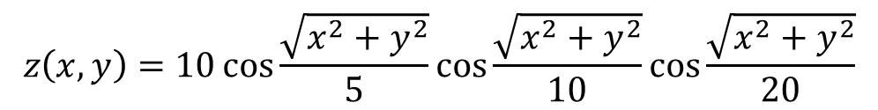
Пример
Да нарисуваме повърхнина
Уравнение на симетрична подутина за :
Създаваме квадратна мрежа с целочислени възли
Всяка клетка разбиваме на два триъгълника
За всеки триъгълник пресмятаме нормалният вектор
$$x,y∈\left[−40,40\right]$$
$$z\left(x,y\right)=10\cos{\frac{\sqrt{x^{2}+y^{2}}}{5}}\cos{\frac{\sqrt{x^{2}+y^{2}}}{10}}\cos{\frac{\sqrt{x^{2}+y^{2}}}{20}}$$
(x,y+1)
(x+1,y+1)
(x,y)
(x+1,y)

Slide 35
Реализация
Изчисляване на нормалните вектори чрез векторно произведение на страните им
dataPush = function(a) {data.push(a[0],a[1],a[2]);};
for (var x=-k; x<k; x++)
for (var y=-k; y<k; y++)
{
var n = unitVector(vectorProduct(
vectorPoints(p[x+1][y],p[x][y]),
vectorPoints(p[x][y+1],p[x][y])));
dataPush(p[x ][y ]); dataPush(n);
dataPush(p[x+1][y ]); dataPush(n);
dataPush(p[x ][y+1]); dataPush(n);
n = unitVector(vectorProduct(
vectorPoints(p[x+1][y],p[x][y+1]),
vectorPoints(p[x+1][y+1],p[x][y+1])));
dataPush(p[x ][y+1]); dataPush(n);
dataPush(p[x+1][y ]); dataPush(n);
dataPush(p[x+1][y+1]); dataPush(n);
}

Slide 36
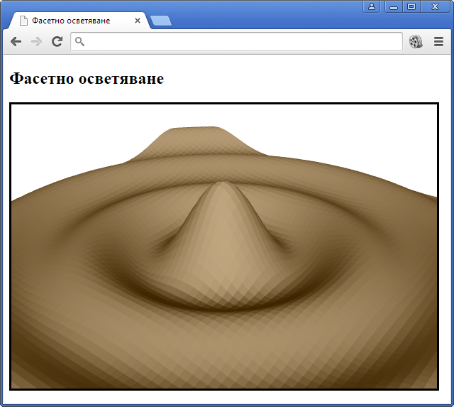
Тест
Файлове

Slide 37
Осветяване на Гурò

Slide 38
Недостатък на фасетите
Проблем
С фасетното осветяване не се постига гладкост
Фасетите са с прекалено контрастни граници
Прибързано решение
Ситна мрежа – малки, но много фасети
Визуално върши работа
На практика забавя графиката
Решение
Да не се рисува всеки триъгълник с един и същи цвят, а с някакво преливане

Slide 39
Осветяване на Гурò
Основна идея
Предложена 1971 от Енри Гурò
Използва нормалния вектор към всеки връх
Намира се осветеността във всеки връх на триъгълник
Вътрешната осветеност се интерполира
По-плавно преливане на цвета между съседни стени спрямо фасетното осветяване
N₁
Интерполирани между L₁ и L₂
N₂
Пресметната чрез вектора N₁ осветеност
Пресметната чрез вектора N₂ осветеност
L₁
L₂

Slide 40
Реализация
В масив n[x][y] помним нормалните вектори на върховете
Изчисляваме ги с векторно произведение на два много къси вектора по направленията по x и по y
Колкото по-малко е eps, толкова изчислените тангенти p1-p0 и p2-p0 ще са по-близки до истинските
var eps = 0.01;
for (var x=-k; x<=k; x++)
{
n[x]=[];
for (var y=-k; y<=k; y++)
{
var p0 = n[x][y];
var p1 = [x-eps,y,surface(x-eps,y)];
var p2 = [x,y-eps,surface(x,y-eps)];
n[x][y] = unitVector(vectorProduct(vectorPoints(p1,p0),
vectorPoints(p2,p0)));
}
}

Slide 41
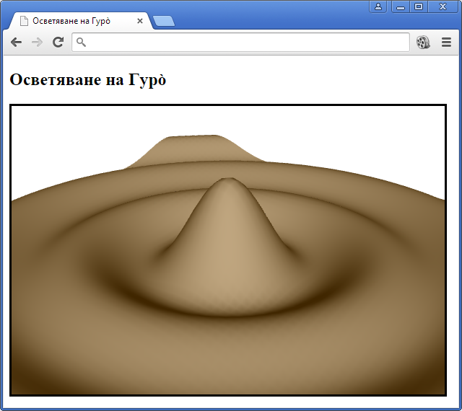
Тест
Файлове

Slide 42
Огледално отражение

Slide 43
Огледално отражение
Идея на отражение на Фонг (Phong)
Вижда се светло петно, което е отражение на точков светлинен източник
Важно е откъде идва лъча и откъде се гледа
Симулира лъскави/гланцови повърхности
Огледално отражение
N

Slide 44
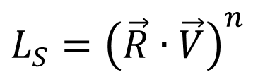
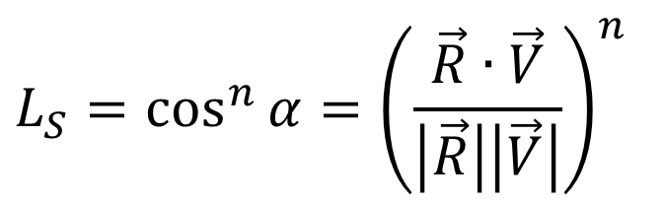
Физическа основа
Яркостта където:
L – вектор към светлината
N – нормален вектор към повърхността
R – отразен лъч на L (симетричен на L спрямо N)
V – вектор към гледната точка
L_{S} – резултатна осветеност
n – степен на лъскавост
Ако R и V са нормирани:
$$L_{S}=\cos^{n}{α}={\left(\frac{\vec{R}∙\vec{V}}{\left|\vec{R}\right|\left|\vec{V}\right|}\right)}^{n}$$
N
V
N
$$L_{S}={\left(\vec{R}∙\vec{V}\right)}^{n}$$
L
R
α

Slide 45
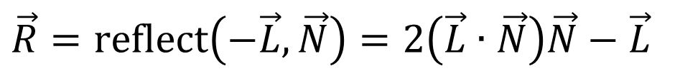
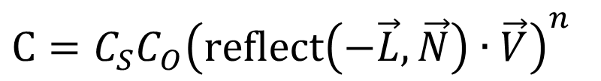
Математически модел
Пресмятане на огледално отражение чрез скаларно произведение на два вектора
където:
C_{O} – цвят на пиксел от обекта
C_{S} – цвят на огледално отразената светлина
L – посока към падащата светлина
V – посока към точката на гледане
N – нормала към повърхността в точката на осветяване
n – степен на лъскавост
C – резултатен цвят на пиксела
Функцията reflect намира отразен лъч спрямо нормала
$$C=C_{S}C_{O}{\left(\operatorname{reflect}\left(−\vec{L},\vec{N}\right)∙\vec{V}\right)}^{n}$$
$$\vec{R}=\operatorname{reflect}\left(−\vec{L},\vec{N}\right)=2\left(\vec{L}∙\vec{N}\right)\vec{N}−\vec{L}$$

Slide 46
Ефект на лъскавината
При идеално лъскаво тяло и точков източник на светлина, отражението също ще е точково
На практика има малка степен на разсейване
Колкото n е по-голямо, толкова разсейването става по-малко, а лъскавината – по-концентрирана
L_{S} = cos^{n}(α)
100%
n=10
n=2
n=1
α

Slide 47
Реализация
В шейдъра за върхове
Посоката на светлината, нормалният вектор и гледната точка в light, normal и pos са все в локални координати
Вградената функция reflect отразява вектор
Посоката към гледната точка viewDir е всъщност pos-(0,0,0), понеже в локалната координатна система гледната точка е в координати (0,0,0)
Делим на pos.w, за да получим нехомогенна позиция
if (uUseSpecular)
{
vec3 reflectedLight = normalize(reflect(light,normal));
vec3 viewDir = normalize(pos.xyz/pos.w);
float cosa = max(dot(reflectedLight,viewDir),0.0);
vColor += aColor*uSpecularColor*pow(cosa,uShininess);
}

Slide 48
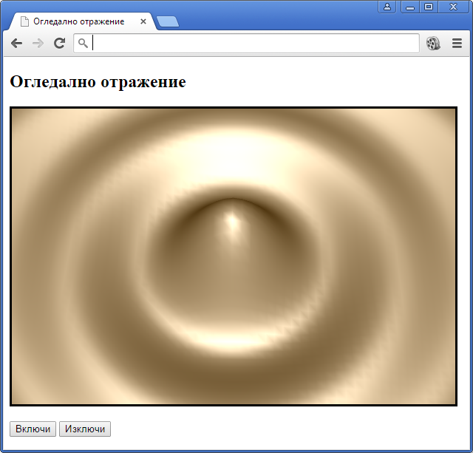
Тест
Файлове

Slide 49
Видим проблем
Особено при големи n
Силно фокусирано огледално отражение
Ако е в средата на стена, може и да не се генерира
И при малки n се забелязва фасетност на отражението
cos^{n}(α)
α
Огледалното отражение не достига до тук
1%
100%
1%
Огледалното отражение не достига до тук
L₁
L₂
Фокусирано огледално отражение

Slide 50
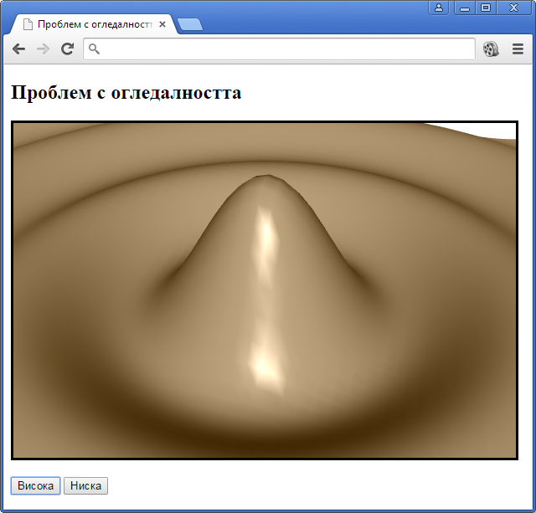
Тест
Файлове

Slide 51
Осветяване на Фонг

Slide 52
Осветяване на Фонг
Основна идея
Предложена 1973 от Буи Фонг
За всеки фрагмент се намира нормален вектор като интерполация на нормалните вектори във върховете
Интерполирани между N₁ и N₂
N₁
N₂
Осветености, пресметнати от техните вектори
L₁
L₂

Slide 53
Реализация
Пресмятането на осветеността се премества от шейдъра за върхове в шейдъра за фрагменти
varying vec3 vNormal;
varying vec3 vColor;
varying vec3 vPos;
void main( )
{
vec3 specularColor = vec3(0);
if (uUseSpecular)
{
vec3 light = normalize(-uLightDir);
vec3 reflectedLight=normalize(reflect(light,normalize(vNormal)));
vec3 viewDir = normalize(vPos);
float cosa = max(dot(reflectedLight,viewDir),0.0);
specularColor = uSpecularColor*pow(cosa,uShininess);
}
gl_FragColor = vec4(vColor+specularColor,1);
}

Slide 54
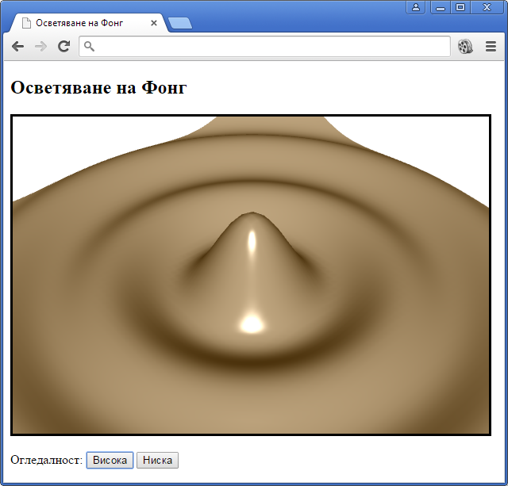
Тест
Файлове

Slide 55
Ленти на Мах (Mach bands)
Оптическа илюзия
Описана от Ърнест Мах преди повече от век
Породена от свойството на мозъка да подсилва контраста между подобни цветове в съседство един с друг
Проявява се като потъмняване или изсветляване
Вижда се прекъсната втора производна на цвета
Двата диагонала не са по-тъмни, само така изглеждат

Slide 56
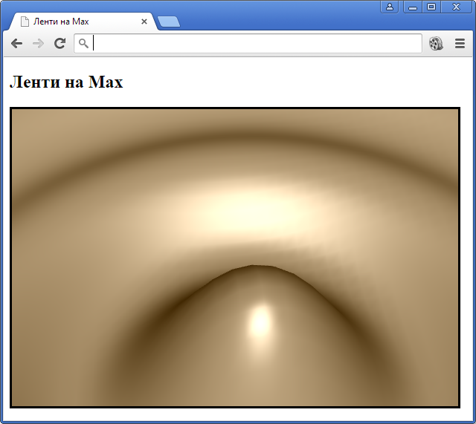
Тест
Файлове

Slide 57
Как да се справим с тях
Трудно
Вариант №1: използваме по-ситна мрежа
Вариант №2: добавяме текстура или каквато и да е шарка, която ще заличи плавния преход на цвят
Вариант №3: интерполацията е линейна и зависи от ориентацията на околните триъгълници
Вариант №4: използваме друга техника за осветяване, като например трасиране на лъчи

Slide 58
Речник

Slide 59
Речник на новите неща
Javascript
WebGL
concat | Обединява масиви в един масив
enable | Включва определена опция на WebGL
DEPTH_TEST | Опция да се проверява дълбочината на пикселите

Slide 60
Въпроси и коментари

Slide 61
Край

